Slide 1
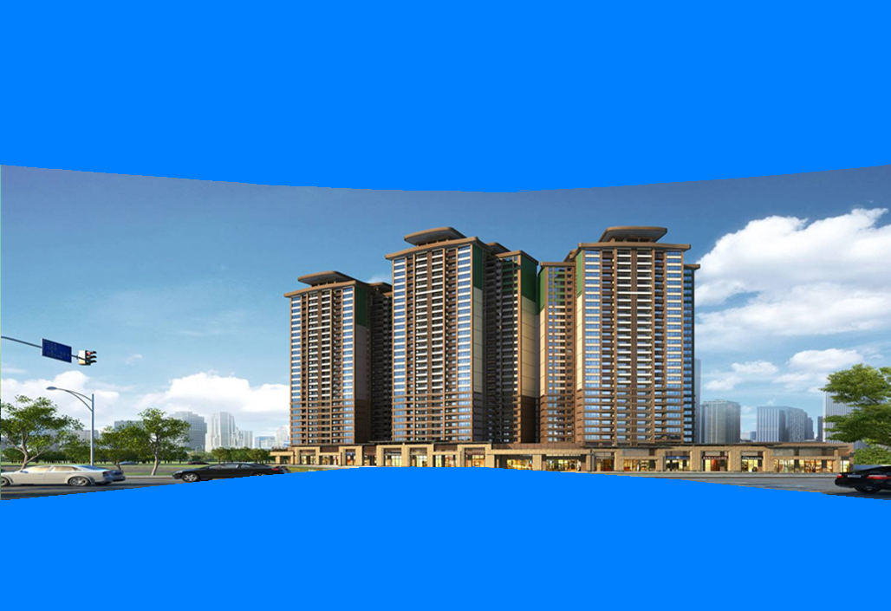

尚东世纪-1#、2#、3#楼及地下室工程
安全文明施工示范工地汇报
中大建设股份有限公司

Slide 2




企业概况
工程概况
初评意见整改回复
管理目标
组织机构
重点难点管理
安全、文明施工
劳动保护
绿色施工
结束语

Slide 3
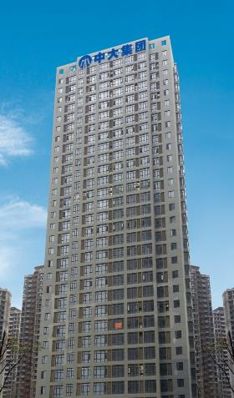
企业概况
1.1企业简介
中大建设股份有限公司是建筑工程施工总承包特级企业，现有员工10000多人，其中高级工程师40人，中、初级职称专业技术及管理人员500多人。拥有满足各类施工需要的施工电梯、输送泵、塔吊、装载机、重型运输车、高速井架等现代化大型机械设备。企业具备建筑工程施工总承包、市政公用工程总承包、机电安装工程施工总承包、矿山工程施工总承包、地基与基础专业施工、园林古建筑专业施工等专业施工资质。其投资和所属公司有:江西中大地产有限公司、中大投资香港有限公司、广东新东华实业有限公司、江西中大物业有限公司、四川中大矿业有限公司。
企业先后获得建筑施工安全管理先进企业、先进施工企业、施工安全管理先进企业、质量管理先进企业、重合同守信用企业、安全达标、文明施工检查优胜企业等荣誉称号，获国优银质奖、全国用户满意工程、建设部优质样板工程等省部级以上优质工程40多项。
公司主营业务为建筑施工，员工近万名。公司坚持以诚信为本，质量第一、用户满意的企业宗旨，采用“有序、高效、务实、创新”的管理模式，追求质量兴业，倡导“每建必优”的管理方针和”以人为本，人尽其才”的企业文化。

Slide 4
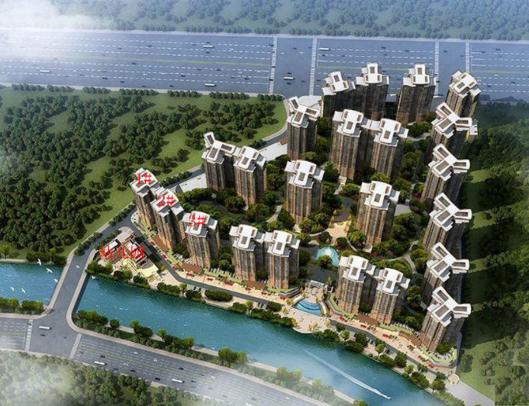
工程概况
尚东世纪鸟瞰图

Slide 5

工程概况
2.1工程简介
工程名称
尚东世纪-1#2#3#楼及地下室
工程地点
云浮市云城区河口迴龙围村
建设单位
云浮市安美达房地产开发有限公司
承建单位
中大建设股份有限公司
监理单位
广州穗科建设管理有限公司
建筑面积
44602.34㎡
结 构 类 型
框架剪力墙
工程总造价
8005.4095元
层数
地下2层/地上27-30层
开工日期
2016年5月19日
计划竣工日期
2017年10月31日
形象进度
装饰装修阶段

Slide 6
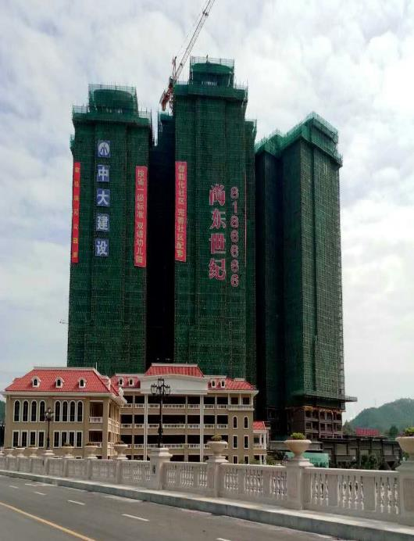
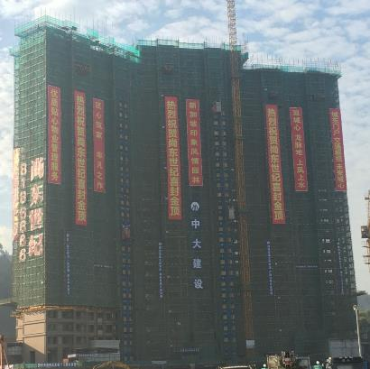
2.2项目整体形象

Slide 7
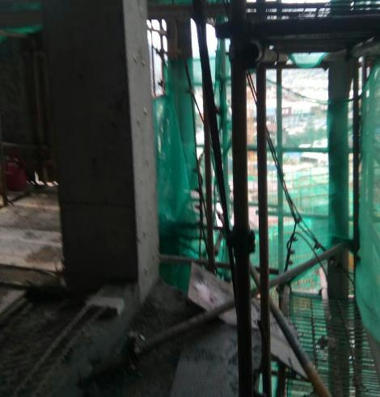
3 针对初评意见的整改回复
专家组初评提出的问题：
① 施工电梯的独立外架连墙件和外排栅的连墙件连在同一连墙件上，不符合要求。
整改落实情况：
附图
针对专家组提出的关于人货梯独立外架连墙件不符合要求的，项目部立即组织对外架的检查整改，将连墙件不符合要求的进行整改，排除隐患
www.zgxxbx.com

Slide 8
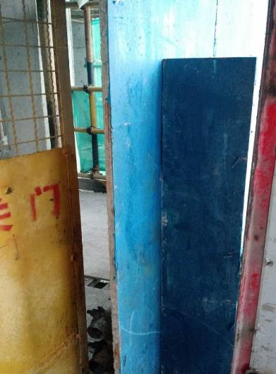
3 针对初评意见的整改回复
专家组初评提出的问题：
② 2#施工升降机与外架的缝隙过大，存在安全隐患
整改落实情况：
附图
针对专家组提出的关于人货梯与外架缝隙过大的情况，项目部在人货梯与外架间隙大的地方设置了防护挡板。
www.zgxxbx.com

Slide 9
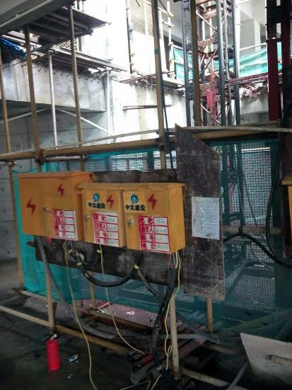
3 针对初评意见的整改回复
专家组初评提出的问题：
③ 2#施工升降机的控制电箱离施工升降机的出入口路程较远，不方便施工升降机的故障排除。
整改落实情况：
附图
已经将2#施工升降机的控制电箱迁移至施工升降机的右面，符合要求
www.zgxxbx.com

Slide 10
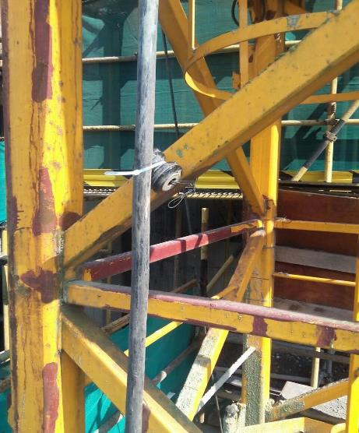
3 针对初评意见的整改回复
专家组初评提出的问题：
④塔吊电缆顶升完成后要及时将电缆线固定在瓷瓶上，排除安全隐患。
整改落实情况：
附图
塔吊电缆线固定在瓷瓶上，保障施工安全，排除隐患。
www.zgxxbx.com

Slide 11
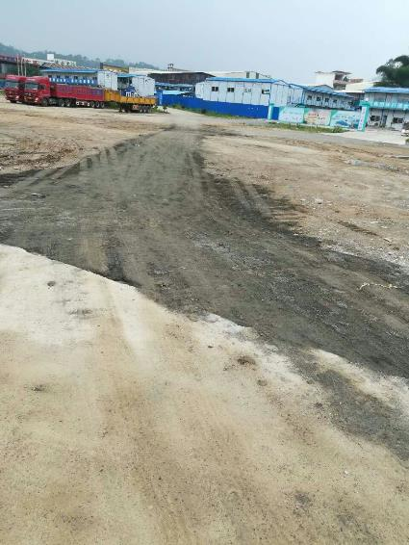
3 针对初评意见的整改回复
专家组初评提出的问题：
⑤办公区到施工区之间的道路建议硬化。
整改落实情况：
附图
办公区至施工区之间的道路已经采用铺石粉并压实，设专门人员维护。
www.zgxxbx.com

Slide 12
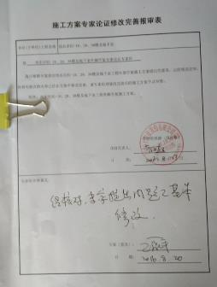
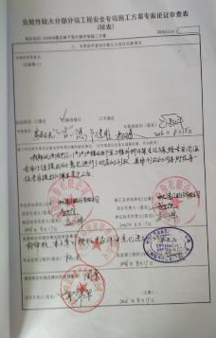
3 针对初评意见的整改回复
专家组初评提出的问题：
⑥外架方案论证后，专家提出的修改意见修改完成后没有专家的最后确定
整改落实情况：
附图
项目部将修改后的方案报送外架专家论证的专家，经过专家的审定后，专家组组长对外架方案进行了最后的确定。
www.zgxxbx.com

Slide 13
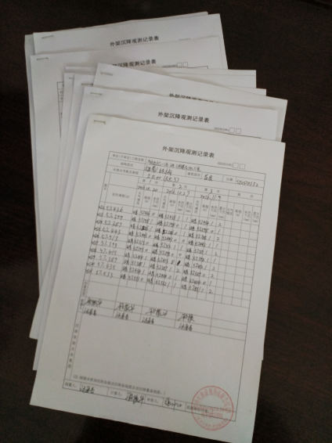
3 针对初评意见的整改回复
专家组初评提出的问题：
⑦考虑到外架高度较高，建议对外架沉降观测加勤。
整改落实情况：
附图
外架沉降观测由测量员进行定期、定层测量外架的沉降，并形成文字资料存档。
www.zgxxbx.com

Slide 14
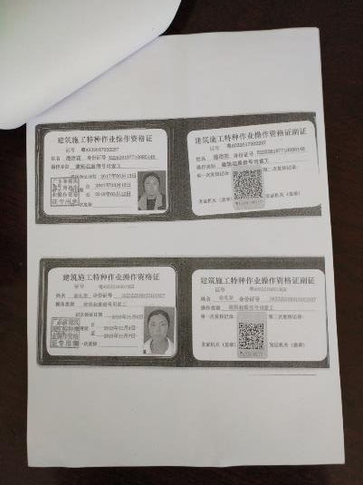
3 针对初评意见的整改回复
专家组初评提出的问题：
⑧资料显示塔吊司索工数量不够。
整改落实情况：
附图
司索工的证件没有汇总到资料中的已经汇总整理完毕。
www.zgxxbx.com

Slide 15
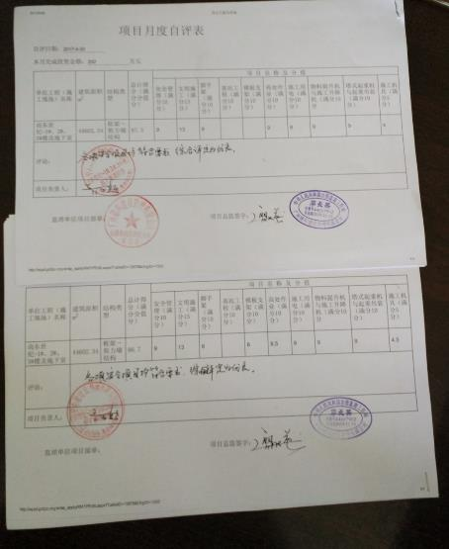
3 针对初评意见的整改回复
专家组初评提出的问题：
⑨月度自评分安全文明施工的分值只有80分，对省优分数相对较低。
整改落实情况：
附图
项目月度自评分每月由施工单位申报监理单位审核，安全文明施工自评分值均在85分以上。
www.zgxxbx.com

Slide 16
  安全第一，预防为主，综合治理
4 管理目标
  创建广东省“安全文明示范工地”
  创广东省优质结构奖
安全生产方针
  创建绿色环保工地
安全质量管理目标
  死亡事故率为零
  因工轻伤事故率在 0.5%以内，重伤事故率在0.03%以内。
环保目标
项目安全生产 工作目标

Slide 17
5 组织机构
项目部建立健全的施工组织机构，成立了安全文明工地领导小组，项目经理为第一责任人，负责安全文明施工的组织、实施及目标实现。
项目经理： 齐子超
技术负责人 ：徐帅江
执行经理 ：吴长龙
安
全
组
：
刘远远 欧阳木泉
质
量
组
：
周亨斌曾桂林
机
电
组
：
施仕明 彭辉禄
资
料
组
： 揭来辉
陈登
材
料
组
： 纪辉火杨国华
预
算
组
：
方宇勤

Slide 18



6 重点难点管理
施工现场狭小，现场规
划布置为管理重点
施工现场狭小，现场规
划布置为管理重点
1#、2#楼采用落地式脚手架、 3#楼采用悬挑脚手架为管理难点

Slide 19
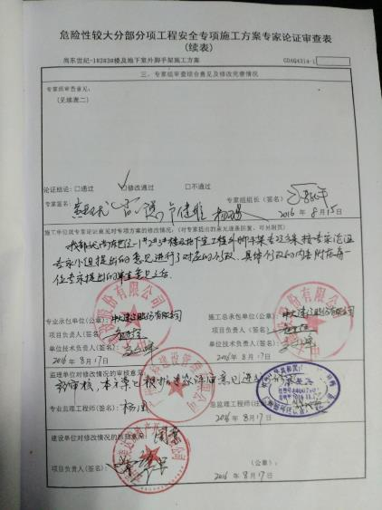
6.1方案制定
施工前针对重点分部分项工程组织编制安全专项施工方案指导施工，对于超一定规模的危险性较大的分部分项工程单独编制专项安全施工方案并按规范要求组织专家进行论证。方案编制完成后，组织全员评审优化，同时开展学习，以便各项措施得以落实。
在整个施工过程中我们严格遵守“施工方案先行”的原则，在方案审批未通过的情况下不施工，对于审批通过的方案在施工过程中严格执行。
www.zgxxbx.com

Slide 20
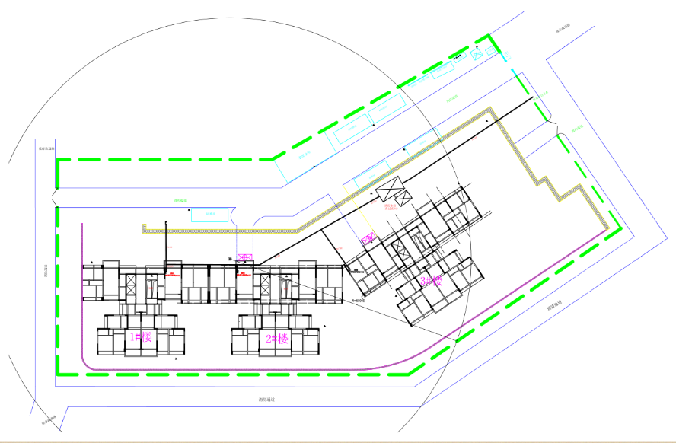
6.2现场布置
施工区平面布置图

Slide 21
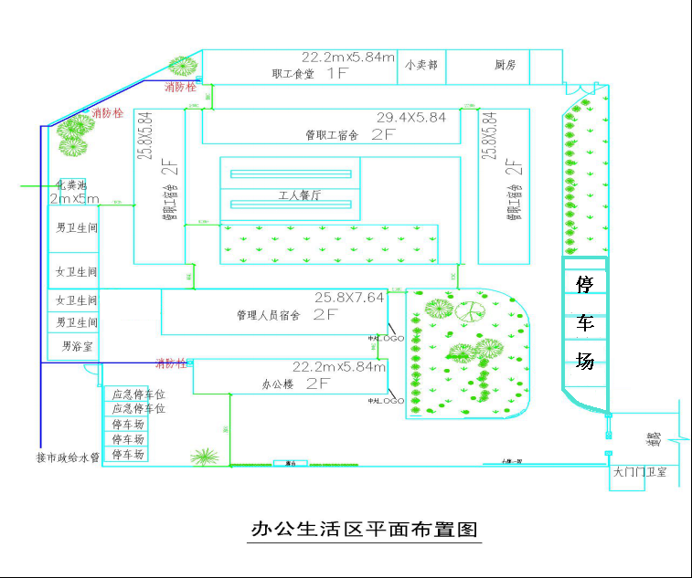
6.3 生活区平面布置

Slide 22
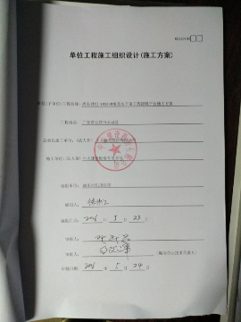
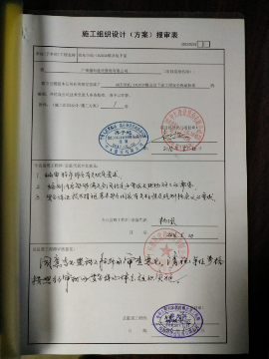
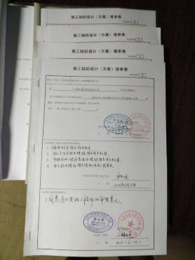
7 安全文明施工
7.1安全管理
结合“安全第一、预防为主、综合治理”的安全生产方针，将安全生产责任落实到项目部每一位管理人员身上，确保生产安全。
各种专项施工方案

Slide 23
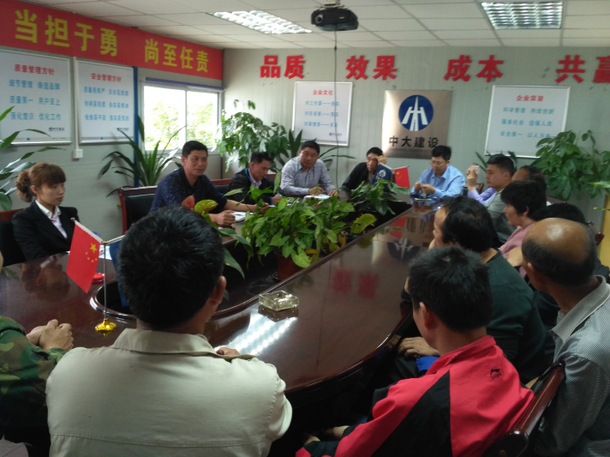
7.1安全管理
定期召开安全生产专题会

Slide 24
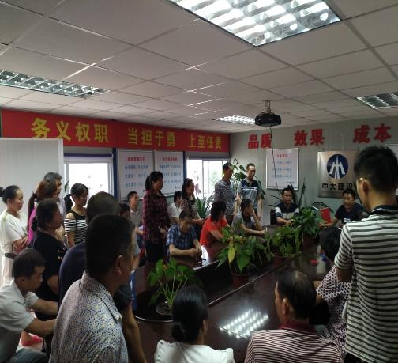
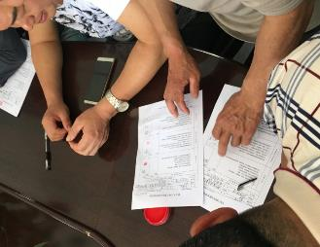
7.1安全管理
安全
教育
三级安全教育
安全技术交底会

Slide 25
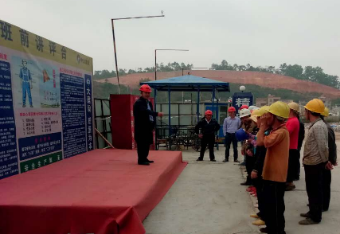
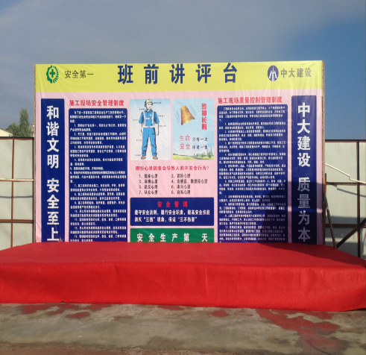
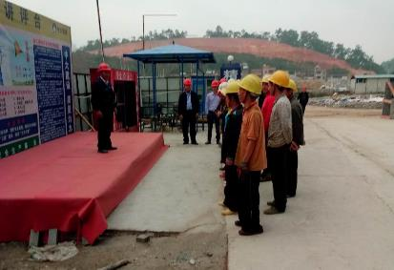
7.1安全管理
安全活动
班前安全讲评
班前讲评台
班前安全讲评

Slide 26
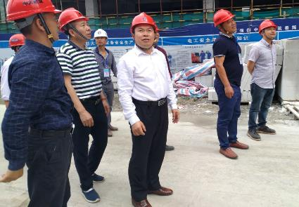
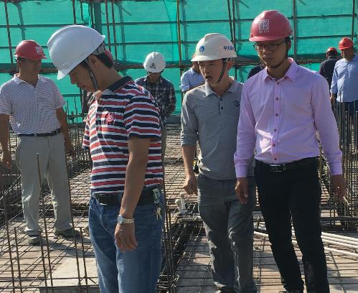
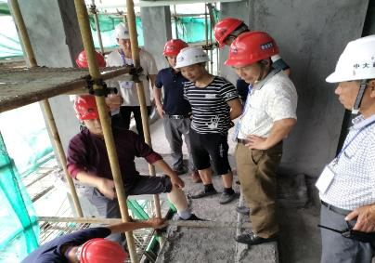
7.1安全管理
安全检查
公司检查
甲方检查
项目安全检查

Slide 27
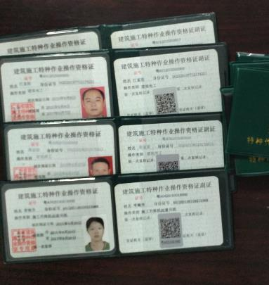
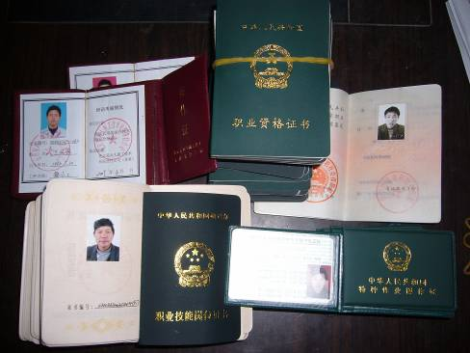
7.1安全管理
特殊工种上岗证
保证持证上岗率达到100%

Slide 28


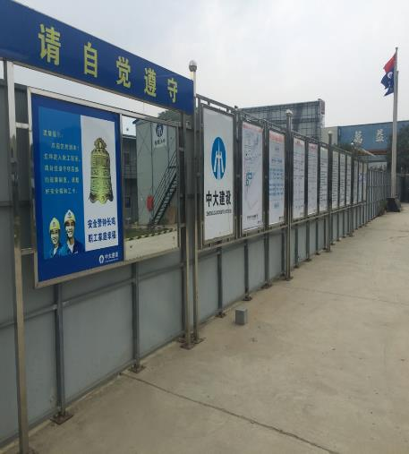
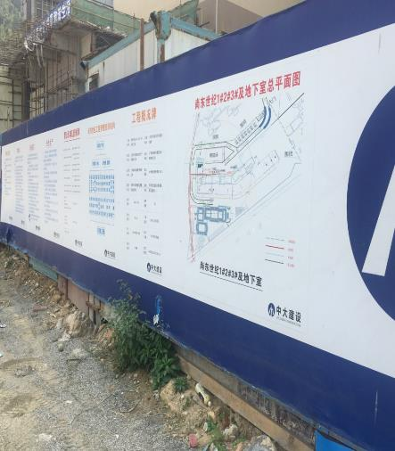
7.1安全管理
七牌一图

Slide 29
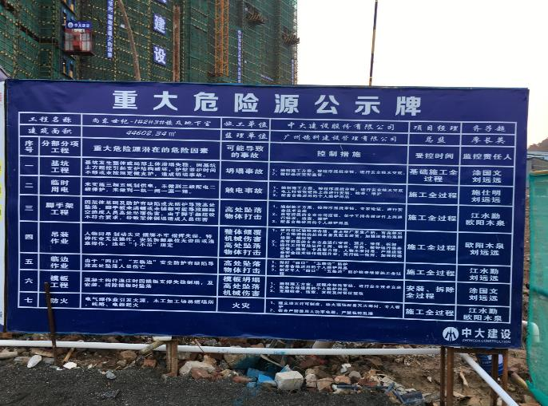
7.1安全管理
重大危险源公示牌

Slide 30
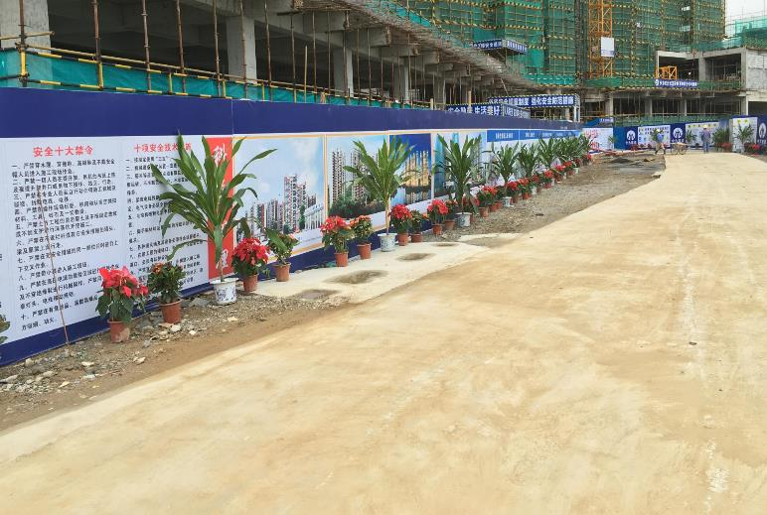
7.1安全管理
主道路两侧文化墙

Slide 31
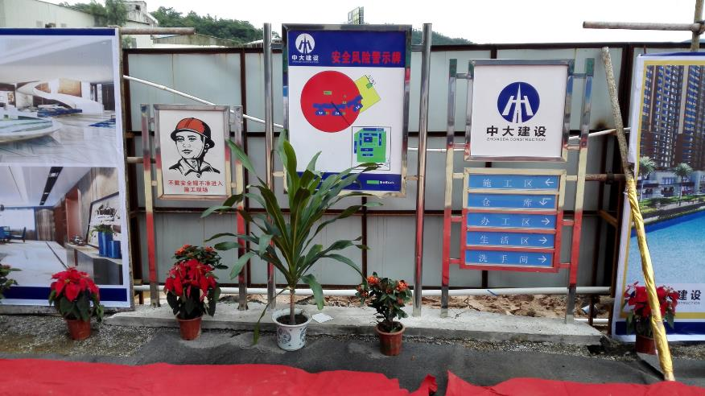
7.1安全管理
工地导向牌、安全风险警示牌

Slide 32
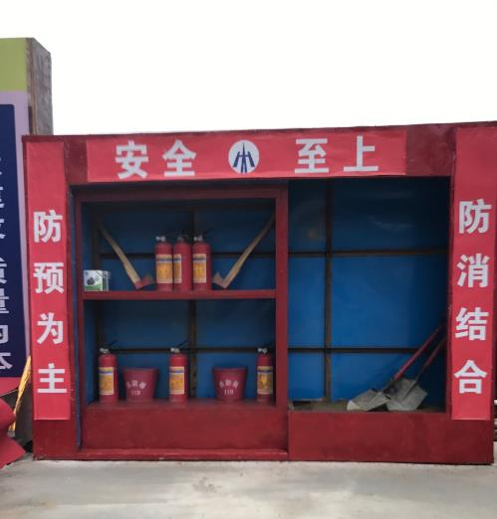
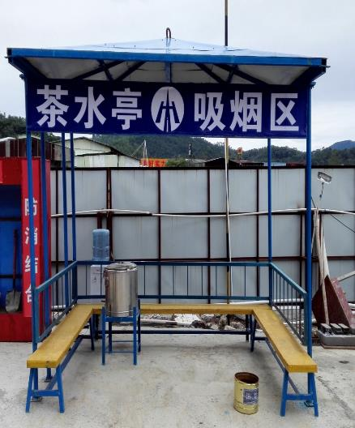
7.1安全管理
消防箱、茶水亭、吸烟区

Slide 33
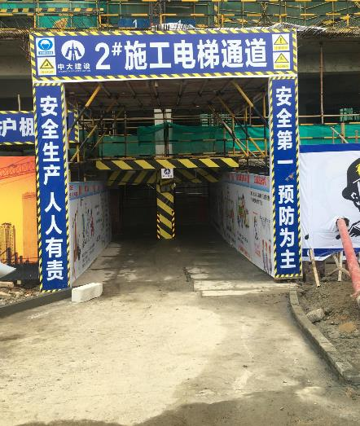
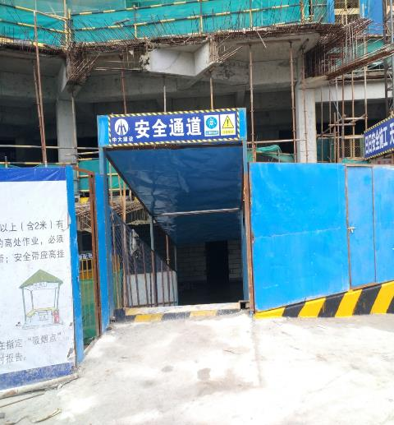
7.1安全管理
安全防护
施工电梯通道双层防护
定型化安全通道

Slide 34
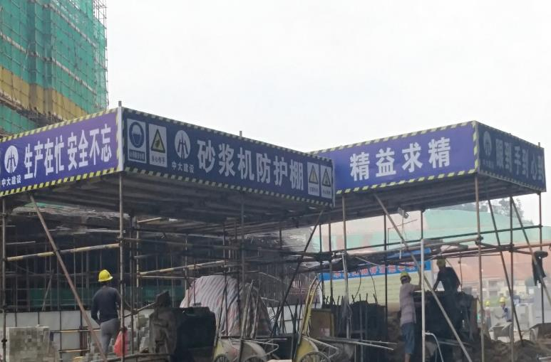
7.1安全管理
安全防护
砂浆机防护棚

Slide 35
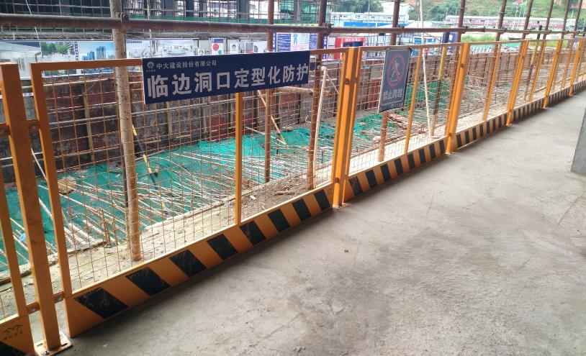
7.1安全管理
安全防护
临边定型化栏杆防护

Slide 36
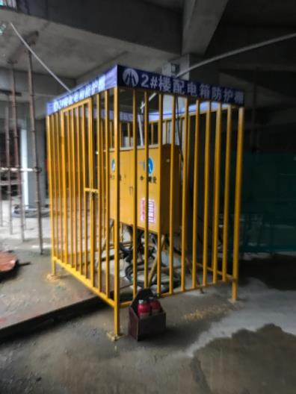
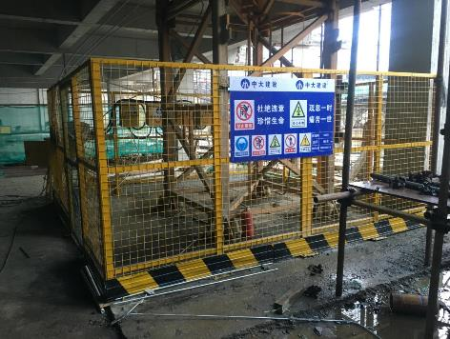
7.1安全管理
安全防护
塔吊基础定型化防护
二级电箱定型化防护

Slide 37
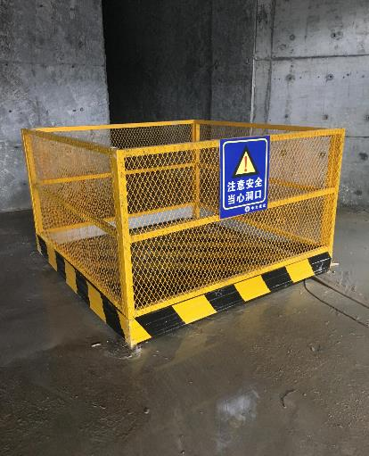
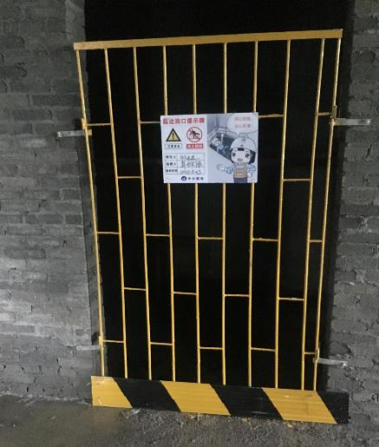
7.1安全管理
安全防护
电梯井定型化防护
集水井定型化防护

Slide 38
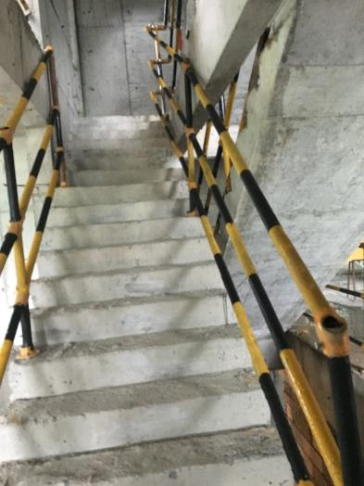
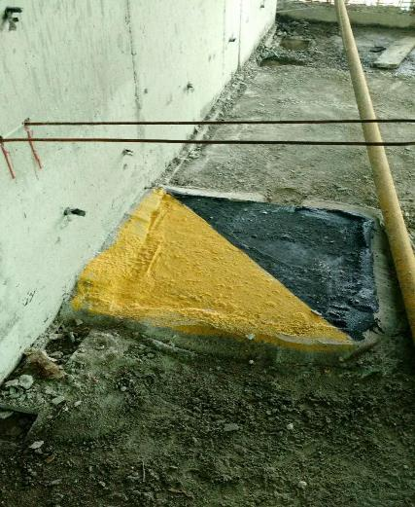
7.1安全管理
安全防护
楼梯定型化防护
洞口防护

Slide 39
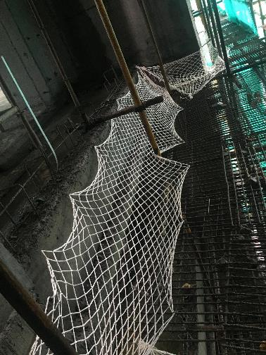

7.1安全管理
安全防护
脚手架与结构 兜网防护
脚手架与结构 封板防护

Slide 40


7.1安全管理
安全防护
悬挑脚手架水平硬纸板防护

Slide 41


7.1安全管理
安全防护
人货梯通道口用板封闭防护
柱脚防撞角防护

Slide 42


7.1安全管理
大型机械日常化监督检查
人货梯日常检查
人货梯维修保养

Slide 43

7.1安全管理
危险品仓库

Slide 44



7.1安全管理
脚手架
脚手架严格按照审定的施工方案进行施工。危险性较大的悬挑脚手架、超高落地式脚手架方案进行专家论证，本工程1#、2#楼脚手架为落地式脚手架，3#楼在5层设置悬挑式脚手架。悬挑层采用硬质模板水平封闭防护并涂刷黄黑相间油漆，外围设置悬挑防坠棚。外架剪刀撑及踢脚板为涂有黄黑相间的醒目的油漆，每步架均采用钢笆网片铺满，每三层设一道水平防护网，外侧采用绿色阻燃安全网围护。搭设完毕后履行验收制度，在施工过程中安全员对脚手架进行经常性检查，发现问题及时纠正。
外架整体形象
外架剪刀撑
悬挑防坠棚

Slide 45



7.1安全管理
施工用电
为保证施工用电安全，项目编制了临电施工组织设计专项施工方案，进行了安全技术交底并签字；电器安装完毕后，经检查验收合格后才交付使用；监理定期的检查记录和维修记录。
配电箱和开关箱按规范要求，做好三级配电两级防护，同时加装漏电保护器，漏电保护器的主要参数与现场实际情况相匹配，做到“一机一闸一漏一保护”，电箱的安装位置靠近电源，保持通风、干燥。整个现场的配电线路根据规范要求和临时用电平面布置图进行设置。
建筑电工证件
临时用电验收表
电工日常巡视

Slide 46


7.1安全管理
施工用电
人货梯控制电箱
电箱内部

Slide 47





7.1安全管理
施工机具防护
氧气乙炔使用规范
圆盘锯防护罩
切割机防护罩
砂轮切割机保护罩

Slide 48

7.1 安全管理
现 场 消 防 水 泵

Slide 49


7.1 安全管理
现 场 消 防 设 施
现场消防栓
灭火器配置

Slide 50


7.1 安全管理
现 场 防 火
防火安全知识宣讲
现场防火演练

Slide 51


7.1 安全管理
消 防 演 练
紧急疏散演练
应急救援演练

Slide 52



7.1安全管理
应急救援
医药箱
配备急救药品
医务室

Slide 53

7.2 文明施工
项目部非常重视文明施工的工作，进场初期就在公司各级部门的指导下进行了周密的策划，在施工过程中更是增加了文明施工的力度。在安全施工的前提下既能保证各级施工人员的生活质量，又能为社会贡献一份力量。达到了安全文明生产的目的，促进了社会的和谐。

Slide 54

7.2 文明施工
施 工 区 大 门

Slide 55


7.2 文明施工
办公区
优美的生活工作环境

Slide 56


7.2 文明施工
施工区场地清洁干净
楼层内工完场清

Slide 57


材料管理
7.2 文明施工
材料堆放整齐

Slide 58



施工样板先行
7.2 文明施工

Slide 59


7.2 文明施工
生活设施
乒乓球场
羽毛球场

Slide 60


7.2 文明施工
灭蚊消毒
施工区定期进行消毒灭蚊
卫生间消毒

Slide 61

7.2 文明施工
施工现场配置卫生间

Slide 62

8 劳动保护
项目部始终以高度的社会责任感关心民工生活，不仅保证了他们的劳动权益不受侵害，也积极创造条件为农民工兄弟提供一个安全和谐的生产、生活环境，为构建和谐社会奠定基础。

Slide 63

9.1环境保护
项目部按照广东省及公司绿色施工的相关规定，组织编制绿色施工方案，制定各项规章制度，通过科学管理和一系列措施，最大限度地节约资源和减少对环境的负面影响，实现节水、节材、节能、节地和环境保护(四节一环保)的“绿色施工”工作。

Slide 64


9.1环境保护
施工现场裸露土方进行覆盖
施工区采用旋转喷雾防尘

Slide 65

9.2 节材与材料资料利用
项目重视材料的计量工作和计量器具的管理，对各种材料加强验收、保管，减少材料的缺方亏吨，最大限度地减少材料的人为和自然耗损。
加强材料的平面布置及合理码放，防止因堆放不合理造成的损坏和浪费。
施工过程中严禁优材劣用、长材短用、大材小用，合理使用木材。拆模后及时将木模板、木支撑等清点、整修、堆码整齐，防止车轧土埋，尽量减少模板和支撑物的损坏。不准用木制周转料铺路搭桥。
废料用来加工
马蹬、定位框、试块笼子等

Slide 66


9.3 节水与水资源利用
办公区、生活区通过采取悬挂节水宣传牌
生活区采用雨水收集、房顶夏季喷淋水回收再利用

Slide 67




9.4 节能与能源利用
施工区楼道采用感光、声控节能灯
办公生活区采用节能灯

Slide 68

9.5节地与土地资源保护
项目部采用搭设双层轻钢活动板房的方法减少占地面积

Slide 69

10 结束语
在争创“安全文明工地”实施过程中，我们取得了良好的经济效益和社会效益，提高了我公司在建筑市场的核心竞争力。但在实施过程中也暴露出了我们自身发展的不足和存在的问题，敬请各位专家提出宝贵意见。
在以后施工过程中我们将不断总结，继续深入学习相关文件精神，贯彻落实有关规范规程，规范现场施工管理，确保安全生产、文明施工，保障建筑职工生命安全与健康。
同时，我们将更加注重实效，强化落实，保持创建“安全文明工地” 工作的持续开展。按照安全文明施工的目标、措施及要求，加强现场检查和管理，再次把项目部的安全文明施工标准化推向新的高潮。

